Slide 1
《信息对抗技术》 电子讲稿
李朝晖
南开大学 网安学院
2026
<长江雨课堂 专用版>

Slide 2

《网络信息对抗》（第2版）肖军模 ， 机械工业出版社，北京，2011.5 。
教 材
参考书：
1、《网络信息安全与对抗（第2版）》罗森林，国防工业出版社，2016.1;
2、《信息对抗技术原理与应用》侯煜冠，哈尔滨工业大学出版社，2020.6.；
3、《信息对抗理论与方法（第2版）》付钰、吴晓平等，武汉大学出版社，
2016.7;
4、《Information Warfare Principles and Operations》Edward Waltz，Artech
House，1998；
5、《信息系统与安全对抗理论》王越等，北京理工大学出版社，北京，2006.1；

Slide 3
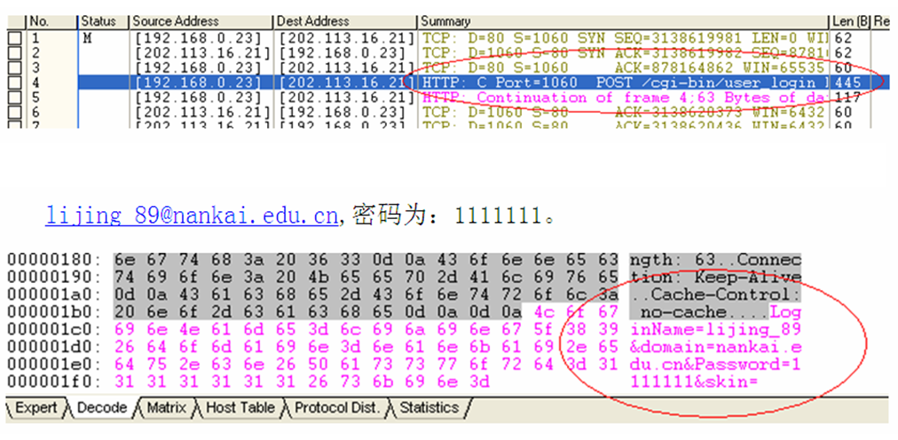
破解邮箱密码

Slide 4
本书内容安排
第1章 概述
第2章 理解TCP/IP
第3章 安全性分析与风险评估
第4章 网络攻击
第5章 网络防护
第6章 基于无线局域网的对抗技术
第7章 网络安全基础设施

Slide 5
第1章 概述
信息对抗的内容包括甚广，除了电子对抗、网络对抗等样式外，实际上还包括心理、认知等层次上的对抗，所有这些对抗对决定战争胜负都发挥着互相不可替代的作用。由于篇幅原因，本书中我们将重点介绍网络信息对抗的原理、技术与手段，简要介绍一些电子对抗的历史与知识。

Slide 6
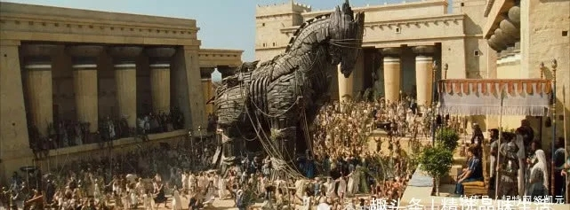
特洛伊木马——战争经过
斯巴达国王美内劳斯因为其太太海伦被帕里斯所带走，因此向希腊各城邦求助，共同出兵特洛伊。但特洛伊因为有亚马逊女战士和黎明女神儿子梅农的帮忙，与维纳斯暗中协助，所以能抵抗希腊联军。但因为雅典娜得不到金苹果，所以不愿放过特洛伊，而且指示奥德修斯向希腊联军献上木马屠城之计。 有一天，希腊联军突然撤退，并留下一只木马，特洛伊人将其当作战利品带回城内。在当天晚上，当特洛伊士兵为胜利而庆祝时，藏匿在木马中的希腊兵悄悄打开城门，将城外的军舰迎进，在一夜间消灭特洛伊城，城内男丁悉数被杀。

Slide 7
1.1 信息对抗的产生与发展
在信息对抗过程中：
对抗的一方会采取各种机制（方法、技术、手段与措施）来确保己方的信息的安全，
对抗的另一方则是通过破解对方的机制获取对方的秘密信息。
信息对抗的目的则是确保己方信息的保密性、完整性和对信息利用的能力，获取信息的优势，达到对抗胜利的目的，同时设法不让对手拥有同样的能力。

Slide 8
随着电子技术、计算机技术、通信技术和网络信息技术的飞速发展，信息对抗技术得到了广泛的发展与应用，信息对抗的形式发生了革命性的变化，成为促成当前正在进行的新军事变革的发生与发展的重要原因之一。

Slide 9

信息对抗的三个时期
从信息对抗的发展过程来看，可以大致分为三个时期：
古代信息对抗
时期
电子对抗
时期
综合信息对抗
时期

Slide 10

填空题
3分
从信息对抗的发展过程来看，可以大致分为三个时期：
[填空1] 对抗时期， [填空2] 对抗时期， [填空3] 对抗时期。
正常使用填空题需3.0以上版本雨课堂
作答

Slide 11
1.1.1 古代信息对抗时期(1)
一直延续到无线电通信在军队中正式应用时为止。
获取敌人行动信息：探子、细作…..
传递信息：烽火、鼓、号角、信使、信号旗、驿站……
信息处理：主要靠指挥人员的大脑。
信息的获取、传输与处理：主要靠人的感觉器官、人工操作。
相关历史故事：三国演义、四面楚歌

Slide 12
1.1.1 古代信息对抗时期（2）
由于古代战争中信息的获取主要靠人的感觉器官的直接作用，作战双方控制信息的能力有限，信息作战的主要形式是指挥员之间的斗智行为。
古代战争通常讲究斗智斗勇，斗智是双方指挥员之间的智力与指挥艺术的较量。哪一位指挥员有较高的聪明才智，掌握的信息多，而且能够综合应用，他就能够在战争回合中取得胜利。

Slide 13
1.1.2电子对抗时期
电子信息对抗是指敌对双方在电磁空间中，围绕对电磁频谱的控制权与使用权展开的斗争，这种斗争常被人们称为“电子战”。电子战的样式与内容是随着用于军事的各种电子系统与设备（如无线通信、导航、雷达、敌我识别、计算机、制导武器等）的功能与技术的提高而发展与变化的。

Slide 14
电子信息对抗先后经历了无线电通信对抗、导航对抗、雷达对抗、武器制导对抗、电子毁伤和综合电子战等技术发展阶段，这些技术与手段的发展不是淘汰式的，而是增强式的和领域扩展式的。

Slide 15
填空题
2分
电子信息对抗是指敌对双方在 [填空1] 中，围绕对 [填空2] 的控制权与使用权展开的斗争，这种斗争常被人们称为“电子战”。
正常使用填空题需3.0以上版本雨课堂
作答

Slide 16
1、初期电子对抗
日本海大海战
1905年5月27日日本海大海战 ，俄军舰队全军覆没，共有19艘军舰被击沉，7艘被俘获，伤亡11000人。而日军损失很小。日军取得这样大的胜利，主要因为他们在两军无线通讯对抗中，取得了控制信息的优势。 (干扰+窃听！)
这是人类历史上第一次以电子对抗的形式进行战场大规模信息战 。

Slide 17
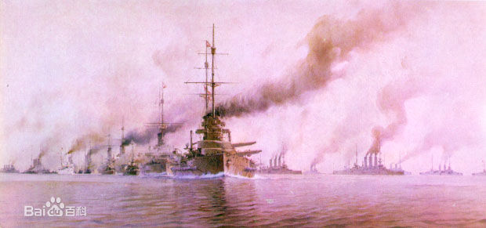
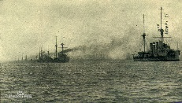
日德兰大海战
到了第一次世界大战，1916年5月底，英德海军在日德兰大海战中，德军强大的公海舰队以无线电静默方式隐蔽尾随在一小型舰队的后面，并让该小型舰队频繁发报故意暴露自己的位置，引诱英军主力舰队出航。
英国皇家海军
德国海军

Slide 18
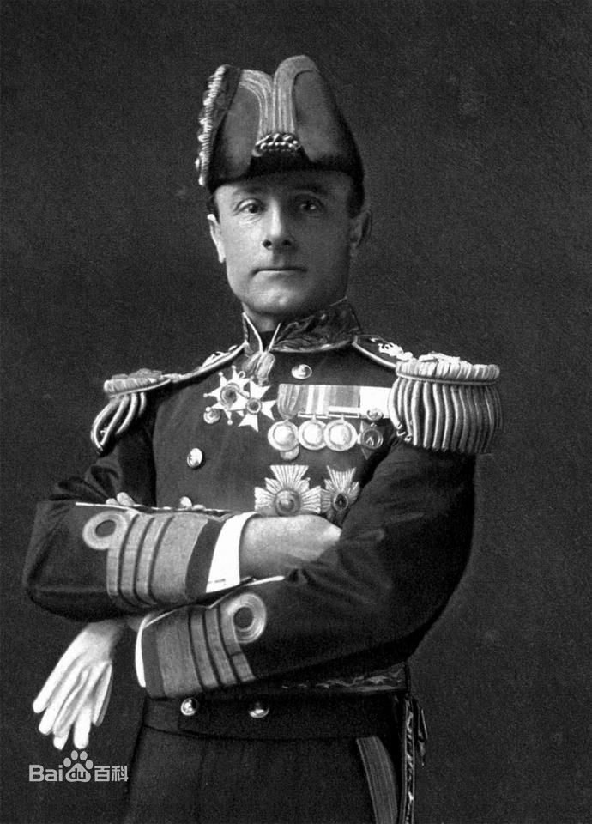
这一招果然使英军海军司令杰力克上当，结果英军遭到较大损失，英军损失14艘军舰，战死6000余人，德军舰队损失也不小。集中体现了这种新的电子对抗的形式。这是一次近代战争史上人类利用电子欺骗取得战争的胜利的电子战的战例。
这一时期的电子对抗中，是以获取情报为主要目的，干扰是次要的，因此，可以把这一阶段的电子对抗看作是一种原始的和简单的通信对抗。
海军司令杰力克

Slide 19
单选题
1分
答案解析
以下哪次战役是人类历史上第一次以电子对抗的形式进行战场大规模信息战 。
此处添加答案解析
A
1905年的日本海大海战
B
1905年的日德兰大海战
C
1916年的日本海大海战
D
1916年的日德兰大海战
提交
可为此题添加文本、图片、公式等解析，且需将内容全部放在本区域内。正常使用需3.0以上版本

Slide 20
单选题
1分
以下哪次战役是一次近代战争史上人类利用电子欺骗取得战争的胜利的电子战的战例。
A
日本海大海战
B
日德兰大海战
提交

Slide 21
2、二战中电子对抗发挥重要作用
电子对抗的作用在第一次世界大战中发挥的作用，引起了当时世界各军事强国的高度重视，许多国家研究了无线电导航、探测与测距等技术、研制成功了相应的导航系统和雷达系统。在第二次世界大战中，这些技术得到了广泛的应用，形成了电子导航对抗、雷达对抗等新的电子对抗形式。

Slide 22
诺曼底战役
到了第二次世界大战后期，各种电子对抗手段得到了综合应用，使电子对抗水平达到很高的程度，在战争中发挥了极其重要的作用，这一作用充分体现在著名的诺曼底战役中。

Slide 23
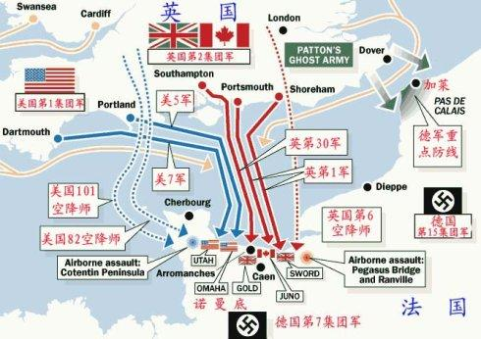

Slide 24
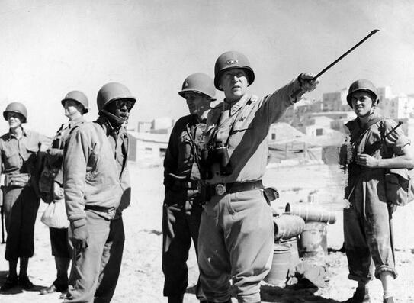
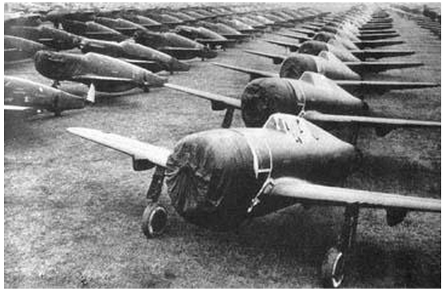
假造的滑翔机
巴顿将军

Slide 25
盟军仅以损失六艘战舰的战绩在诺曼底顺利登陆。整个战役盟军损失如此小，主要应归功于战前和战争过程中盟军对德军进行了强有力的信息战，通过信息欺骗、电子欺骗、电子干扰等手段使德军得不到真实信息，致使德军指挥官决断错误，最后导致失败。

Slide 26
3、越南战争扩大电子对抗新领域
在越南战争中，在美军空袭和北越反空袭的过程中，双方都使用了新式武器和新的电子对抗手段，精确制导导弹或炸弹是这些新式武器中最突出的作战兵器，围绕如何对抗这些新式武器，使电子对抗水平上了一个新台阶。
越南战争的一个更显著的特色是开拓了更多的电子对抗新领域，其中最重要的是展开了光电领域内的对抗和反辐射导弹开始应用于实战。

Slide 27
从此以后，各重要国家的军队都十分重视光电对抗技术的研究与应用，光电对抗系统成为高价值作战平台（如飞机、军舰、坦克等）必须装备的设备与系统。光电对抗领域也就成为电子对抗的最重要领域之一。
反辐射导弹的出现表明电子对抗已经由“软杀伤”发展到“软、硬杀伤结合”的阶段，反辐射导弹成为一种重要的电子对抗武器。对反辐射导弹及其对抗技术的研究从此成为电子对抗领域的一项重要内容。

Slide 28
反辐射导弹
反辐射导弹是利用敌方雷达辐射的电磁波发现、跟踪并摧毁目标的一种导弹，属于空地导弹范畴，也叫反雷达导弹。这种导弹最早是美国在越南战争时期开始使用的，当时地面炮兵部队刚刚展开，雷达一开机就被美国的飞机发现了，而且很快就发射一种称为百舌鸟的反辐射导弹对地面雷达进行攻击，命中精度非常高。开始搞不清楚是什么先进武器，后来发现它专门攻击处于开机状态的雷达，所以就采取一些对抗措施，比如经常转移阵地，雷达时开时停等，这种办法很有效，使百舌鸟导弹的命中精度大为降低。美国海军反辐射导弹已发展了三代，第三代是哈姆和默红。

Slide 29
哈姆导弹在现代战争中应用较多，默虹导弹海湾战争中首次使用。哈姆导弹1983年开始装备使用，弹长4.17米，弹径254厘米，发射重量361公斤，飞行速度2-3.6马赫，射程20-25公里，战斗部重66公斤。哈姆导弹采用了一些先进的制导技术：如引导头的跟踪频段能覆盖1-25千兆赫，可跟踪任何舰载雷达；采用了专门用于抗目标雷达关机的捷式惯性基准装置，并加装了记忆装置和软件程控，对目标频率和位置具有记忆功能，一旦发现目标，即便雷达关机，停止辐射，仍可利用软件程控击中目标；采用了隐身技术，具有高速突防能力，一般很难对其进行拦截。这些新技术的应用，使导弹具有很宽的频率覆盖范围，能覆盖和识别所有已知的辐射源频率，并能选择其中的一个进行攻击。命中精度在实战中达100%。哈姆导弹在80年代以来的历次局部战争中发挥过重要作用。在美利（利比亚）冲突中，1986年4月15日凌晨，18架A-7攻击机和F战斗/攻击机从3艘航空母舰上起飞，以60米高度在敌雷达盲区内超低空飞行。进入反辐射导弹的有效射程之后，突然爬升到150米高度，摄取敌雷达波束和工作频谱，一经锁定后便立即发射导弹。在这次作战行动中，美国海军航母舰载机共发射340枚反辐射导弹(其中哈姆导弹30枚)，摧毁利6个地面雷达站和若干个机场观通站和指挥塔台，为后续梯队的外科手术式攻击扫清了障碍。在海湾战争中，这种导弹的作用更为明显，伊拉克境内的预警雷达和导弹、火炮的制导雷达基本是用它摧毁的。

Slide 30
填空题
2分
反辐射导弹的出现表明电子对抗已经由“ [填空1] ”发展到“ [填空2] ”的阶段
正常使用填空题需3.0以上版本雨课堂
作答

Slide 31
1.1.3 综合信息对抗时期
进入二十世纪八十年代后，计算机技术、网络技术和信息处理技术获得了迅速发展，人类社会快速进入信息化时代。尤其八十年代末期后，计算机与网络设备进一步微型化、性能与可靠性又有很大提高。进入九十年代后，Internet走向了全世界。

Slide 32
C³I
“C³I（Communication，Command，Control and Intelligence systems）”系统就是指挥自动化技术系统，是用电子计算机将指挥、控制、通信和情报各分系统紧密联在一起的综合系统。因为指挥（command）、控制（control）、通信（communication）的英文第一个字母都是C和情报（intelligence）的第一个英文字母是I，所以西方国家又把它简称为“C³I”系统。

Slide 33
C³I
Command指挥,Control控制,
Communication通信，Intelligence情报
在Internet向商业化发展的同时，网络技术也在向战役与战术领域发展，C³I也随着向战场一级发展，向战斗指挥员、士兵个人，向武器平台方向发展。
信息战已经从电子对抗发展成为整个C³I系统之间的对抗，信息战的主战场也从纯电磁空间发展到光谱空间和计算机网络空间，形成光、电和计算机多种手段、多种样式的综合信息对抗。

Slide 34
C⁴ISR Command, Control, Communications, Computers, Intelligence, Surveillance and Reconnaissance 指挥、控制、通信、计算机、情报、监视与侦察
为了适应现代战争的需要，20世纪50年代以来，一些国家相继建立了指挥、控制、通信和情报系统（C³I系统）（有的国家在C³I系统中更加强调计算机技术，将C³I归纳为C⁴I；有的又将监视、侦察囊括其内，称为C⁴ISR），并且日益向高度自动化、灵活可靠、反应迅速、生存能力强和保密性好等方向发展。C³I系统是以现代系统论、控制论和信息论为理论基础建立起来的，以电磁、光电武器装备为主体、以计算机为核心，以信息感测、识别、传递、处理为手段，将各级指挥员、战斗员连成有机整体，使其能共同遂行作战指挥、控制、通信及侦察任务的系统。C³I系统技术包括互通技术、软件工程技术、高灵敏度雷达技术、信号和图像处理技术、数据汇集技术等。C³I系统利用这些技术不仅能收集处理和传送情报，支援兵力的调动、部署和协同，实施作战指挥，而且能把各种武器连成一体，使其发挥1+1>2的最大效能和威力。

Slide 35
多选题
1分
C³I包括了哪几项？
A
指挥
B
控制
C
通信
D
计算机
E
情报
F
监视
G
侦察
提交

Slide 36
2003年伊拉克战争也有值得一看的亮点是发生GPS对抗的精彩一幕。伊拉克利用从俄罗斯引进的GPS干扰设备，引偏了许多美军的巡航导弹与GPS制导武器。但美军很快利用反辐射导弹毁坏了这些干扰设备，使伊拉克很快失去了对抗能力。但不管伊拉克GPS干扰在这次战争中发挥了多大作用，但GPS对抗开辟了电子对抗又一新的领域却是不争的事实。

Slide 37
1.1 End

